Slide 1
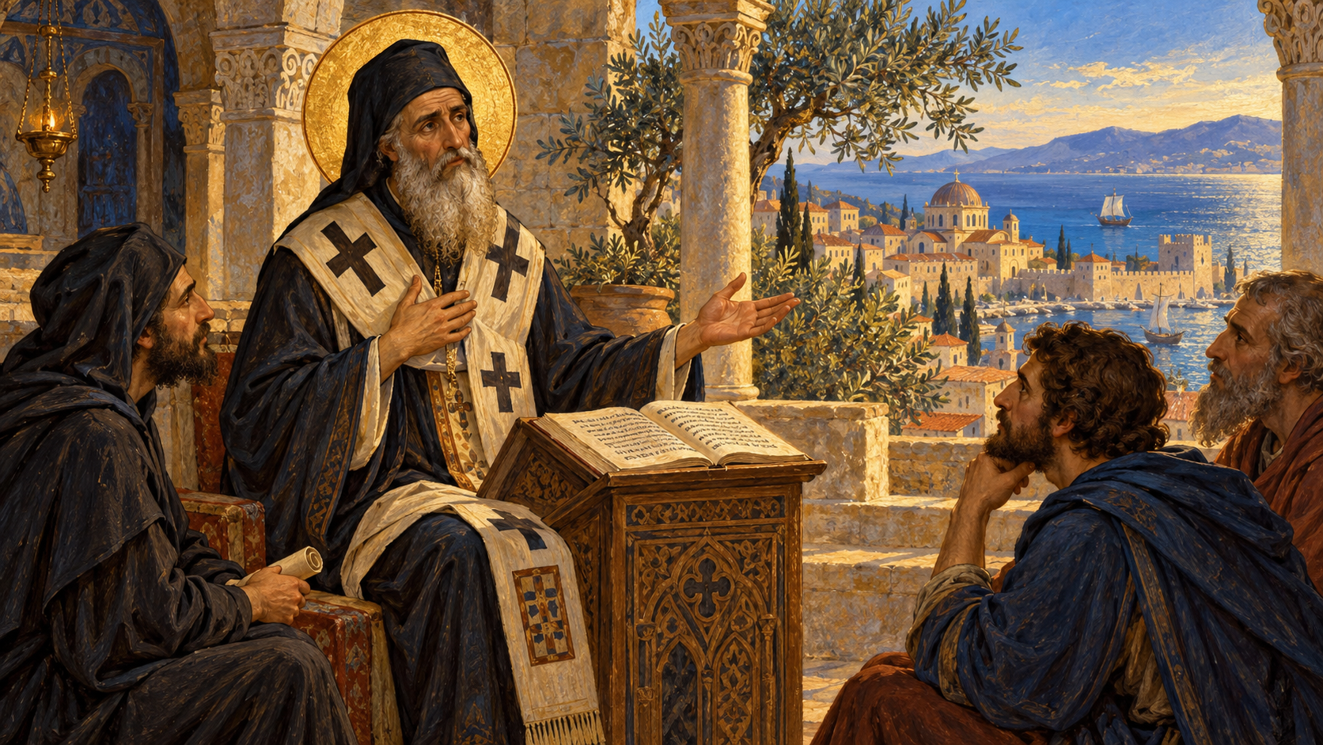
Κρίση — φως και πύρινος έλεγχος
Η διδασκαλία του Παλαμά
Στον Παλαμά, η σωτηρία είναι πραγματική κοινωνία με τον Θεό.
Notes:
Εκπαιδευτική παράφραση των πηγών.
father-palamas; fall-restoration-anastasis
https://dporpatonelis-crypto.github.io/interactive-books/Digital_Lessons/
Συνοδευτικό υπόμνημα: https://github.com/dporpatonelis-crypto/interactive-books/blob/main/Digital_Lessons/sources/creation-world-source.json
Εικόνα: εγκεκριμένη εκπαιδευτική εικονογράφηση ImageGen.

Slide 2
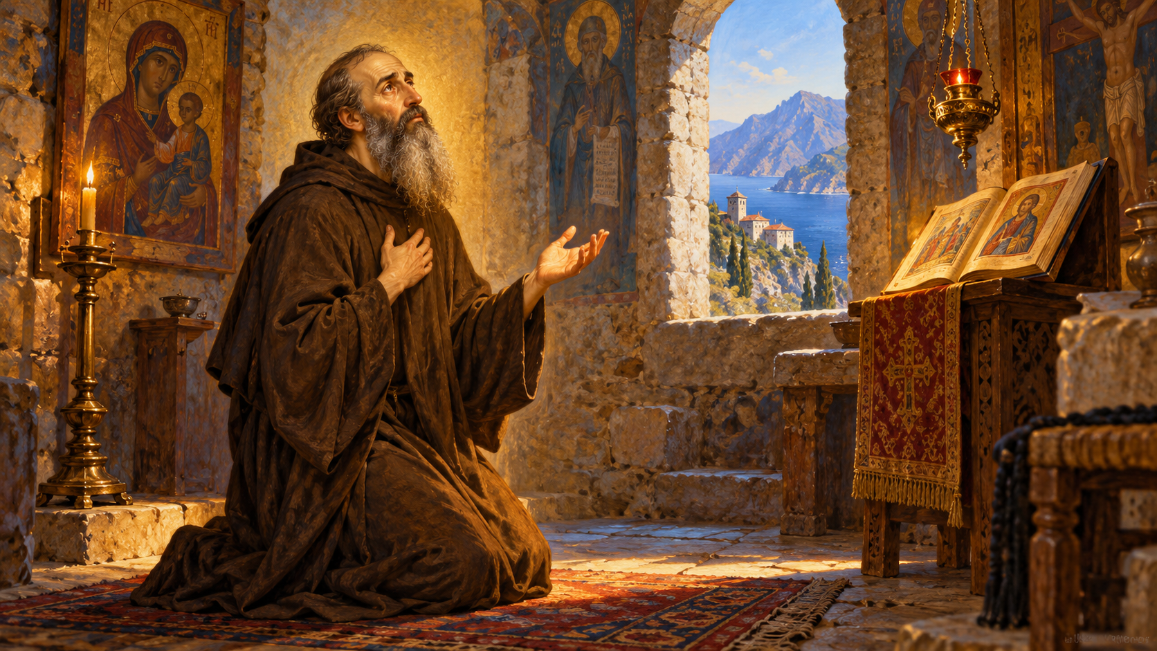
Κρίση — φως και πύρινος έλεγχος
Ουσία και ενέργειες
Η θεία ουσία μένει απρόσιτη· η χάρη των άκτιστων ενεργειών μεταμορφώνει τον άνθρωπο.
Notes:
Εκπαιδευτική παράφραση των πηγών.
father-palamas; apokalypsi:Πυρήνας; fall-restoration-anastasis
https://dporpatonelis-crypto.github.io/interactive-books/Digital_Lessons/
Συνοδευτικό υπόμνημα: https://github.com/dporpatonelis-crypto/interactive-books/blob/main/Digital_Lessons/sources/creation-world-source.json
Εικόνα: εγκεκριμένη εκπαιδευτική εικονογράφηση ImageGen.

Slide 3
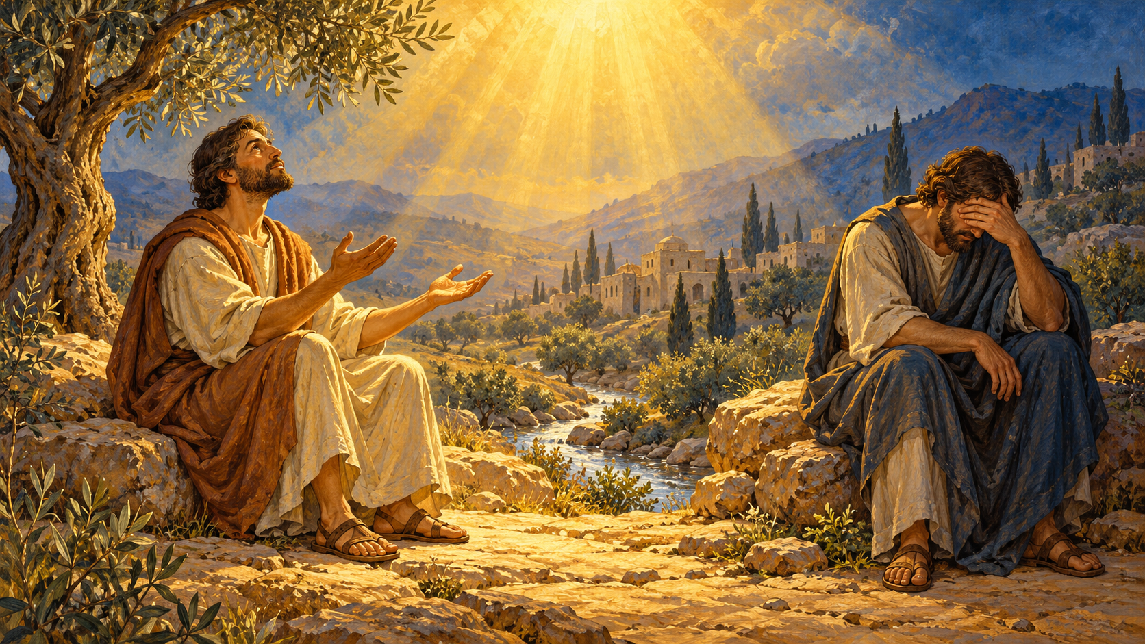
Κρίση — φως και πύρινος έλεγχος
Η δεκτικότητα της ψυχής
Το υπόμνημα συνδέει την κρίση με τη δεκτικότητα της ψυχής στο άκτιστο φως.
Notes:
Εκπαιδευτική παράφραση των πηγών.
creation-world-source:selected_text.eschatology:Παλαμάς
https://dporpatonelis-crypto.github.io/interactive-books/Digital_Lessons/
Συνοδευτικό υπόμνημα: https://github.com/dporpatonelis-crypto/interactive-books/blob/main/Digital_Lessons/sources/creation-world-source.json
Εικόνα: εγκεκριμένη εκπαιδευτική εικονογράφηση ImageGen.

Slide 4
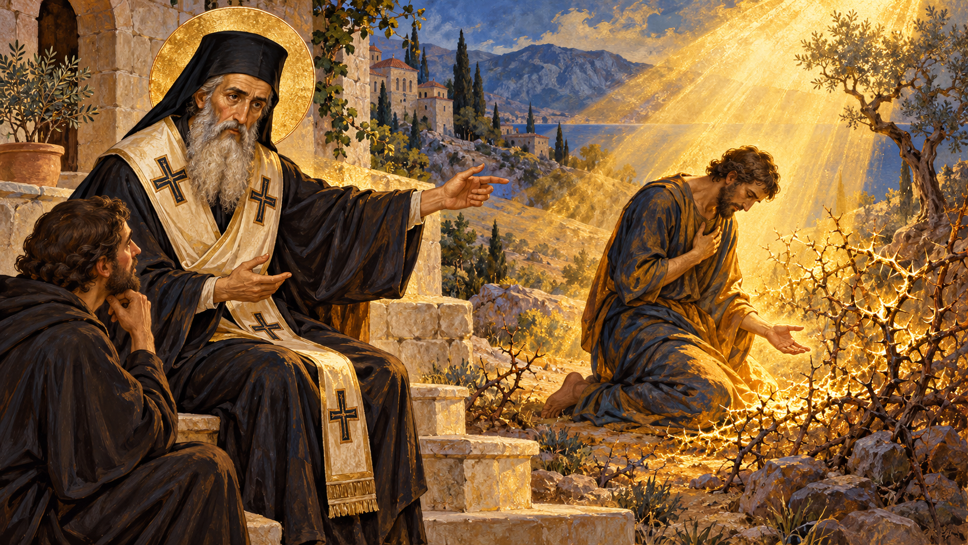
Κρίση — φως και πύρινος έλεγχος
Παλαμάς · Φωτισμός και πύρινος έλεγχος
Η ίδια θεία παρουσία βιώνεται ως φωτισμός ή ως πύρινος έλεγχος.
Notes:
Εκπαιδευτική παράφραση των πηγών.
creation-world-source:selected_text.eschatology:Παλαμάς
https://dporpatonelis-crypto.github.io/interactive-books/Digital_Lessons/
Συνοδευτικό υπόμνημα: https://github.com/dporpatonelis-crypto/interactive-books/blob/main/Digital_Lessons/sources/creation-world-source.json
Εικόνα: εγκεκριμένη εκπαιδευτική εικονογράφηση ImageGen.

Slide 5
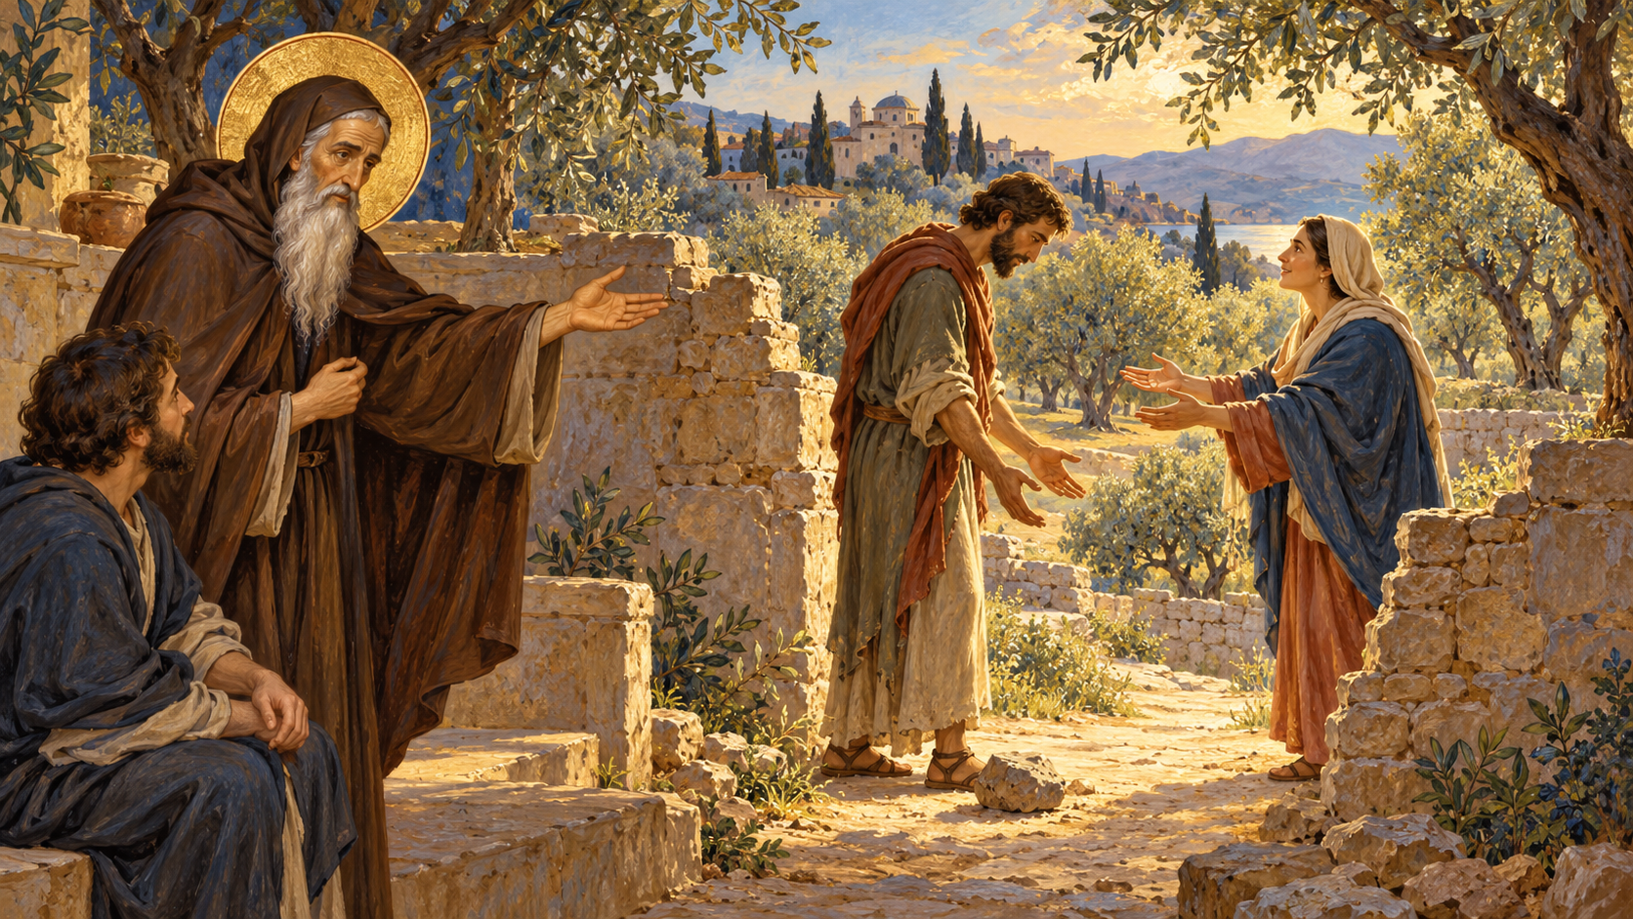
Κρίση — φως και πύρινος έλεγχος
Μάξιμος · Η ελεύθερη στροφή
Η μετάνοια στρέφει ελεύθερα την καρδιά προς την κοινωνία και την αγάπη.
Notes:
Εκπαιδευτική παράφραση των πηγών.
fall-restoration-conclusion; creation-image-likeness; creation-world-source:selected_text.creation:Μάξιμος
https://dporpatonelis-crypto.github.io/interactive-books/Digital_Lessons/
Συνοδευτικό υπόμνημα: https://github.com/dporpatonelis-crypto/interactive-books/blob/main/Digital_Lessons/sources/creation-world-source.json
Εικόνα: εγκεκριμένη εκπαιδευτική εικονογράφηση ImageGen.

Slide 6
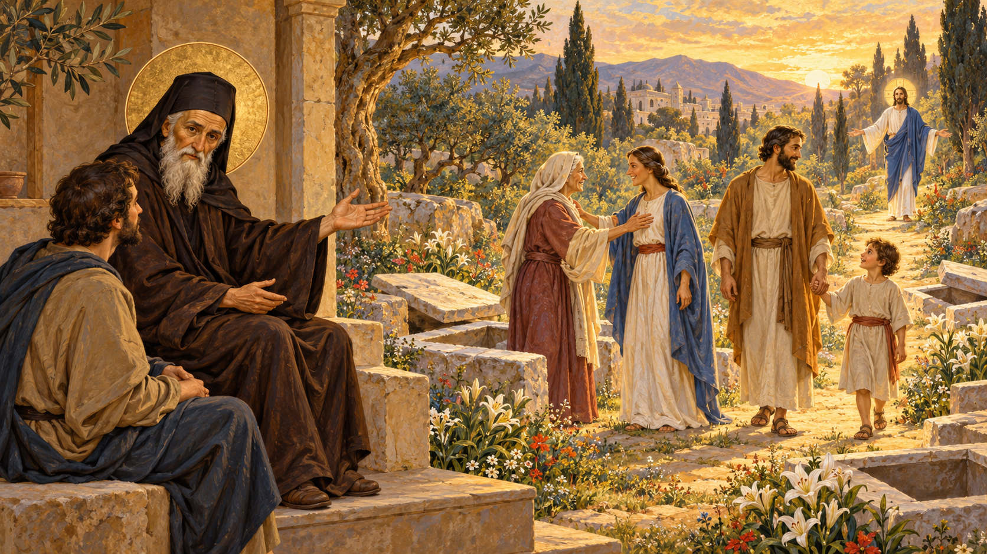
Κρίση — φως και πύρινος έλεγχος
Μάξιμος — Σωφρόνιος · Το πρόσωπο
Η Ανάσταση αφορά ολόκληρο τον άνθρωπο και διατηρεί τη μοναδικότητα του προσώπου.
Notes:
Εκπαιδευτική παράφραση των πηγών.
creation-world-source:selected_text.eschatology:Μάξιμος/Σωφρόνιος; creation-restoration-christ
https://dporpatonelis-crypto.github.io/interactive-books/Digital_Lessons/
Συνοδευτικό υπόμνημα: https://github.com/dporpatonelis-crypto/interactive-books/blob/main/Digital_Lessons/sources/creation-world-source.json
Εικόνα: εγκεκριμένη εκπαιδευτική εικονογράφηση ImageGen.

Slide 7
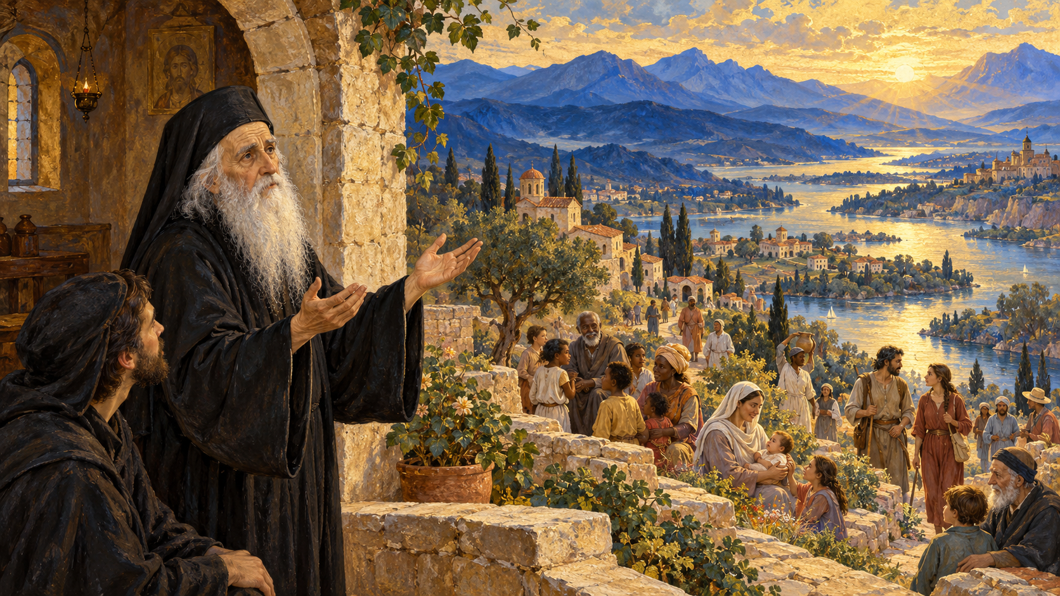
Κρίση — φως και πύρινος έλεγχος
Σωφρόνιος · Προσευχή για όλο τον Αδάμ
Η προσευχή υπέρ όλου του Αδάμ χωρεί κάθε άνθρωπο μέσα στην αγάπη.
Notes:
Εκπαιδευτική παράφραση των πηγών.
fall-restoration-conclusion; pentecost-prayer-all-adam
https://dporpatonelis-crypto.github.io/interactive-books/Digital_Lessons/
Συνοδευτικό υπόμνημα: https://github.com/dporpatonelis-crypto/interactive-books/blob/main/Digital_Lessons/sources/creation-world-source.json
Εικόνα: εγκεκριμένη εκπαιδευτική εικονογράφηση ImageGen.

